Slide 1
面向对象程序设计 (C++) Object-Oriented Programming (C++)
陈胤燃
厦门大学信息学院 计算机科学与技术系
yinran_chen@xmu.edu.cn
（2023-2024学年 春季学期）

Slide 2
第1章 概述

Slide 3
主要内容
计算机的工作模型
计算机体系结构、硬件、软件以及机内信息表示
程序设计概述
程序设计范式、步骤以及语言
C++语言概述
C++程序构成、运行步骤、开发环境以及词法

Slide 4
主要内容
计算机的工作模型
计算机体系结构、硬件、软件以及机内信息表示
程序设计概述
程序设计范式、步骤以及语言
C++语言概述
C++程序构成、运行步骤、开发环境以及词法

Slide 5
计算机能做什么？
科学计算、信息管理、文字处理、面向Internet的应用（如Web浏览器、电子邮件等）以及嵌入式应用（如家电的电脑控制）、人工智能 ……
计算机已经渗透到人类社会活动的各个领域并发挥着巨大的作用。
要想用计算机来解决各种问题，必须要有相应的软件。
硬件是指计算机的物理构成－－物质基础
软件主要是指计算机程序（指令序列）－－灵魂
从某种意义上讲，一台计算机的性能主要由硬件决定，而它的功能则主要是由软件来提供。

Slide 6

冯•诺依曼体系结构
自1946年出现第一台数字电子计算机（ENIAC）以来，现在计算机的计算能力与早期的计算机相比已有了很大的提高。但是，目前大部分计算机基本上采用的还是传统的冯•诺依曼（von Neumann）体系结构。
逻辑上，冯•诺依曼计算机由5个单元构成：
存储单元：存储程序（指令序列）和数据
运算单元：进行算术/逻辑运算
控制单元：控制程序的执行和根据指令向其它单元发出控制信号
输入单元：从外界获得数据
输出单元：向外界输出结果
又称为存储程序式计算机。
之前的计算机中的程序是以外插的
形式接入计算机。

Slide 7
冯•诺依曼计算机的工作过程
把待执行的程序从输入单元装入到存储单元中；
控制单元从存储单元中逐条地取程序中的指令执行，把其中的计算指令交给运算单元完成；
程序执行中从输入单元或存储单元中获得所需要的数据；
程序执行产生的临时结果保存在存储单元中，程序的最终执行结果通过输出单元输出。

Slide 8
冯•诺依曼计算机的本质
通过不断地改变程序的状态来实现计算，
程序的状态由存储单元中的数据构成，
状态的转换是由指令来实现。

Slide 9
计算机能执行的指令
算术指令
实现加、减、乘、除等运算。
比较指令
比较两个操作数的大小等逻辑运算。
数据传输指令
实现各单元之间的数据传输。
流程控制指令
用于确定下一条指令的在存储单元中的地址。默认为顺序执行。还可以是转移、循环以及子程序调用/返回等指令。
程序设计的任务是十分艰巨的，它要把各种应用问题落实到用一些简单的指令来解决！
程序设计者面临挑战！

Slide 10
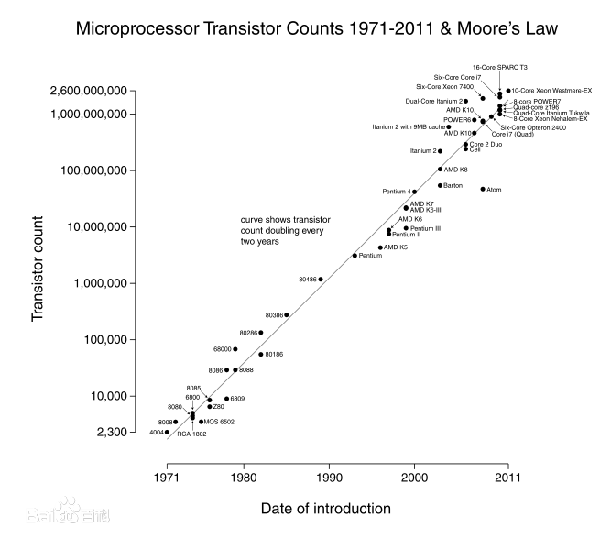
硬件概述
硬件是指构成计算机的元器件和设备。
计算机元器件的发展经历了：
电子管
晶体管
集成电路
超大规模集成电路
摩尔定律

Slide 11
冯•诺依曼计算机的物理组织
执行计算机指令。包含控制器、运算器以及寄存器
内存
（Memory）
存储运行中的计算机程序和正在使用的数据，由存储单元构成
中央处理器
（CPU）
总线
外设
（Devices）
永久性存储程序和数据
输入/输出和外部存储
外存
输入/输出
软盘、硬盘、光盘、闪存盘等
键盘、显示器、打印机、鼠标器等

Slide 12
冯•诺依曼计算机的瓶颈
设备之间速度不匹配：高速设备等待低速设备。
CPU 与 内存
内存 与 外存
解决方案：利用程序运行以及程序对数据访问（存取）所具有的局部性原则，采用高速缓存（cache）技术：
内存高速缓存（memory cache）
磁盘高速缓存（disk cache）

Slide 13
软件概述
计算机硬件只是提供了执行存储在内存中指令的能力，而执行的指令（软件）是需要人来提供的。
计算机软件是计算机系统中的程序以及相关的文档。
程序：计算任务的处理对象（数据）与处理规则（算法）的描述，由计算机执行；
文档：便于人理解程序所需的资料说明，供程序开发与维护使用。

Slide 14
软件的分类
系统软件
居于计算机系统中最靠近硬件的一级，它与具体的应用领域无关，其它软件一般要通过系统软件发挥作用，如操作系统就属于系统软件。
支撑软件
支持软件开发与维护的软件，一般由软件开发人员使用，如软件开发环境VC++6.0就是典型的支撑软件。（支撑软件有时也纳入系统软件）
应用软件
用于特定领域的专用软件，如：办公软件、社交软件等。

Slide 15
各类软件及硬件之间的关系
应用软件
支撑软件
系统软件
硬 件

Slide 16
虚拟机
由硬件构成的计算机常常被称为“裸机”。
在“裸机”之上，每加上一层软件就得到了一个比它功能更强的计算机－－“虚拟机”。例如，
硬件加上操作系统就构成了最基本的虚拟机。
硬件构成的裸机只能识别用机器语言表示的指令，加上了C++的编译程序，则这个虚拟机就能执行由C++语言所表示的指令（语句）了。
目前，虚拟机又有新的含义：
指通过软件模拟的具有完整硬件系统功能的计算机系统，它运行在一台宿主机上。
Vmware，VirtualBox，Virtual pc等虚拟机软件。

Slide 17
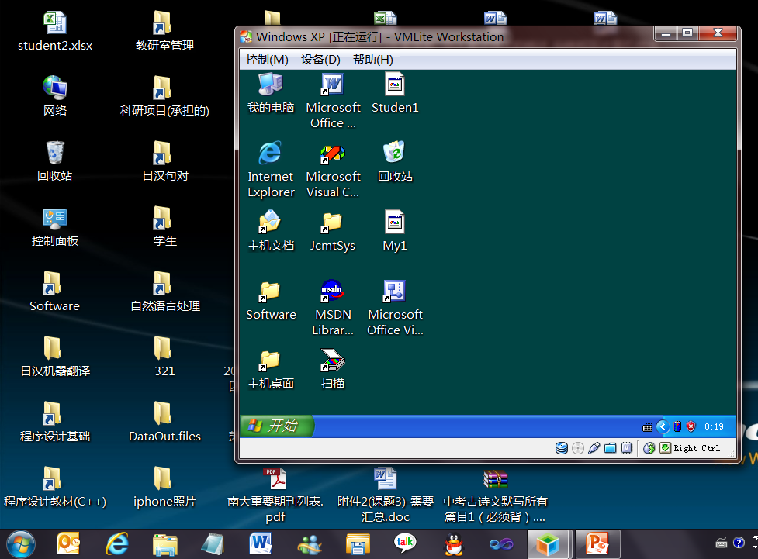
宿主机
虚拟机

Slide 18
计算机中的信息表示
计算机中的信息包括：
指令
数据
地址
在计算机中，任何信息都是用 “0”和“1”的序列来表示的， “0”和“1”对应着电器设备的两个稳定状态：
开关的关/开
电压的低/高
电流的小/大

Slide 19
计算机中的信息单位包括：
一个“0”或“1”称为一个二进制位（bit，b）
8个二进制位称为一个字节（Byte，B）
1024个Byte称为一千字节（KiloByte ，KB ）
1024个KB称为一兆字节（MegaByte， MB）
1024个MB称为一吉字节（GigaByte， GB）
1024个GB称为一太字节（TeraByte， TB）
在内存与外存中，通常把字节作为基本存储单位：
内存：2GB 、4GB、8GB ，等
硬盘：320GB 、500GB、1TB，等

Slide 20
数的二、八、十六进制表示
一个数可以用不同的进制来表示。常用的进制有：
10进制（0～9，逢十进一）
2进制（0～1，逢二进一）（计算机中采用）
8进制（0～7，逢八进一）
16进制（0～9、A～F，逢十六进一）
例如，对于十进制数：29
2进制表示为：11101
8进制表示为：35
16进制表示为：1D
再例如，各种进制数的运算：
（1 1 1 0 1）₂
＋（₁1 ₁1 ₁1 0₁1）₂
（1 1 1 0 1 0）₂
（3 5）₈
＋ （3₁5）₈
（7 2）₈
（1 D）₁₆
＋ （1₁D）₁₆
（3 A）₁₆

Slide 21
十进制转换成二进制
十进制整数转成二进制
把它连续除以基数2，直到商为0，所得的各个余数的倒序即为对应的二进制数。
例如，十进制整数29的二进制表示为11101
2
29
2
14
1
2
7
0
2
3
1
2
1
1
十进制小数转成二进制
把它连续乘以基数2，每次去掉乘积的整数位，直到乘积只包含整数为止。最后的转换结果由各个乘积的整数位构成。
例如，十进制小数0.8125的二进制表示为0.1101
0
1
0.8125
×2
1.625
×2
1.25
×2
0.5
×2
(0.1)₁₀转成二进制是多少？
1.0

Slide 22
二进制转换成十进制
二进制整数转成十进制
(11101)₂=1×2⁴+1×2³+1×2²+0×2¹+1×2⁰=29
二进制小数转成十进制
(0.1101)₂=1×2⁻¹+1×2⁻²+0×2⁻³+1×2⁻⁴ =0.8125
十进制与八进制和十六进制之间的转换
转换过程与上述的十进制与二进制之间的转换类似，只要把上面的基数2改成8或16。

Slide 23
二进制与八、十六进制之间的转换
(11101.1101)₂
= (011 101.110 100)₂ = (35.64)₈
= (0001 1101.1101)₂ = (1D.D)₁₆

Slide 24
整数的内部表示
原码表示
用一个二进制位表示符号（0表示正；1表示负），其它位为绝对值，例如，如果用一个字节存储整数，则
12表示为 00001100；-12表示为10001100
对于由n个二进位构成的原码，它能表示的整数范围是：
-(2^{n-1}-1)～2^{n-1}-1，其中有两个零：00...0和10...0。
补码表示
正整数的补码为它的二进制原码表示；负整数的补码为把相应正整数的各个二进制位取反后加1。例如：如果用一个字节存储整数，则
12表示为： 00001100；-12表示为：11110100
对于由n个二进位构成的补码，它能表示的整数范围是：
-2^{n-1}～2^{n-1}-1

Slide 25
CPU的整数运算指令一般是针对补码表示来设计的！
用补码表示整型数便于加、减运算，特别地，减法可以转换成加法来做。例如：
5 加 -2
00000101 (5的补码)
+ 11111110 (-2的补码)
100000011 (3)
2 减 8
= 2 加 -8
00000010 (2的补码)
+ 11111000 (-8的补码)
11111010 (-6)

Slide 26
实数的内部表示
实数一般采用基于科学记数法的二进制小数形式来表示：
a×2^{b}
a是一个二进制小数，称为尾数(Mantissa)，b是一个二进制整数，称为阶码或指数(Exponent) 。
计算机内只存储符号以及a和b。存储实数前首先需要对其进行规格化，即把尾数调整为1.xxx...形式，其中的整数位“1”和小数点不存储。
例如，对于十进制实数12.5，
规格化：
(12.5)₁₀ = (1100.1)₂ = (1.1001)₂×2³
存储的是：1001（尾数）和3（指数，存储时将转化成某种二进制形式）两个部分（参见教材附录B）
(0.1)₁₀ = ?

Slide 27
在实数的这种表示中，小数点的位置并不固定，其真正位置要由尾数和指数共同来决定，因此，在计算机中实数常常又称为浮点数（float-point number）。
CPU的实数运算指令一般是针对浮点表示来设计的！

Slide 28
十进制数的另一种二进制表示－－BCD码
BCD（Binary Coded Decimal）码是分别对十进制数的每一位用二进制来表示。
BCD码有多种形式，常用的是8421码，每一位十进数用四位二进码表示，不允许出现1010～1111六种组合。
0 0000 4 0100 8 1000
1 0001 5 0101 9 1001
2 0010 6 0110 10 0001 0000
3 0011 7 0111 123 0001 0010 0011
小数点和正负号可以采用其它策略来表示，例如，用1011表示负号，1111表示小数点，则，-123.4可表示成：1011 0001 0010 0011 1111 0100。

Slide 29
BCD能表示较长的十进制数以及能用二进制来精确表示十进制小数。
它的不足之处在于，CPU指令一般不能对BCD码表示的数直接进行运算，它们需要通过一段程序来完成。
BCD码常采用压缩形式存贮：一个字节存放二个BCD码。

Slide 30
主要内容
计算机的工作模型
计算机体系结构、硬件、软件以及机内信息表示
程序设计概述
程序设计范式、步骤以及语言
C++语言概述
C++程序构成、运行步骤、开发环境以及词法

Slide 31
程序设计（Programming）
要计算机能完成各种任务，就必须为它编写相应的程序。
简单地说，程序设计就是为计算机编制程序的过程，它涉及：
程序设计范式
程序设计步骤
程序设计语言
……

Slide 32
程序设计范式
程序设计往往要基于某种计算模型来进行，它包含了一组理论、原则和概念。
基于不同的计算模型来进行程序设计就形成了不同的程序设计范式（programming paradigms）。
不同的范式将采用不同的程序结构和程序元素来描述程序。
范式具有针对性，不同的范式适合于解决不同类型的问题。

Slide 33
程序设计本质上可归结为：
程序 = 算法 + 数据结构
算法（algorithm）是指对数据的加工步骤的描述，
数据结构（data structure）则是对反映待解问题本质的数据的描述。
不同的程序设计范式在如何看待数据、数据的操作以及它们之间的关系上是有所不同的。
典型的程序设计范式有：
过程式
对象式
函数式
逻辑式，等

Slide 34
过程式程序设计
一种以功能为中心、基于功能分解的程序设计范型。
一个过程式程序由一些子程序构成
每个子程序对应一个子功能。
子程序描述了一系列的操作，它实现了过程抽象。
数据独立于子程序进行单独描述，它处于附属地位，在子程序调用时通过参数或全局变量传给子程序使用。
过程式程序的执行过程体现为一系列的子程序调用。
早期的程序设计大都采用了过程式程序设计范式，它与冯•诺依曼计算模型有着直接的对应。

Slide 35
对象式（面向对象） 程序设计
一种以数据为中心、基于数据抽象的程序设计范型，通常称为面向对象程序设计。
一个面向对象程序由一些对象构成
对象是由一些数据及可施于这些数据上的操作所组成的封装体，
对数据的操作是通过向包含数据的对象发送消息（调用对象提供的操作）来实现。
对象的特征由相应的类来描述，一个类的特征可以从其它的类继承。
执行过程体现为各个对象之间相互发送和处理消息。

Slide 36
函数式与逻辑式
函数式程序设计是围绕函数来进行的，计算过程体现为一系列的函数应用（Function Application），它基于了递归函数理论和lambda演算，其中，函数也被作为值来看待，即，函数的参数也可以是函数 。
逻辑程序设计是把程序组织成一组事实和一组推理规则，在事实基础上运用推理规则来实施计算，它基于的是谓词演算（Predicate Calculus）。
上述两种程序设计范式有良好的数学理论支持，并且，设计出的程序具有潜在的并行性。
函数式和逻辑式范式适合于需要大量进行复杂的符号处理（非数值计算）的人工智能领域的应用。

Slide 37
命令式与申述式程序设计
过程式和面向对象程序设计强调对“如何做”的描述，即对操作步骤和状态变化给出明确的描述，因此常把它们称为命令式程序设计（imperative programing）；
函数式和逻辑式程序设计则强调对“做什么”的描述，而不是如何做，因此它们常被称为申述式程序设计（declarative programming）。
常用的程序设计范式是命令式的：过程式和对象式

Slide 38
程序设计步骤
明确问题
搞清楚要解决的问题并给出问题的明确定义，即：做什么？
系统设计
给出问题的解决方案，即：如何做？
主要包括：
数据结构的设计
算法的设计
如何组织上述两者，属于不同的程序设计范式。
实现
选择用某种语言按系统设计进行编程。
良好的编程风格可以通过学习和训练来获得。

Slide 39
程序设计步骤（续）
测试与调试
程序写好之后，其中可能含有错误。程序的逻辑错误和运行异常错误一般可以通过测试（test）来发现。
发现错误给错误定位的过程称为调试（debug）。
运行维护
所有的测试手段只能发现程序中的错误，而不能证明程序没有错误！
在使用中发现错误并改错称为维护，包括：
正确性
完善性
适应性

Slide 40
程序设计语言
程序设计的结果必然要用一种能被计算机接受的语言表示出来，即编程（Coding）。
根据与计算机指令系统和人们解决问题所采用的描述语言（如：数学语言）的接近程度，常常把程序语言分为：
低级语言
高级语言
通常所讲的程序设计语言往往指的是高级语言。

Slide 41
低级语言和高级语言
低级语言：是指特定计算机能够直接理解的语言（或与之直接对应的语言）：
机器语言：采用指令编码和数据的存储位置来表示操作以及操作数；
汇编语言：是用符号名来表示操作和操作数位置，以增加程序的易读性。需要翻译（汇编）成机器语言才能执行。
高级语言：是指人容易理解和有利于人对解题过程进行描述的程序语言。
典型的高级语言有：FORTRAN、COBOL、Basic、Pascal、C、Ada、Modula-2、Lisp、Prolog、Simula、Smalltalk、C++、Java等
需要翻译成机器或汇编语言才能执行。

Slide 42
低级语言与高级语言程序的比较
计算r=a+b*c-d的值
用汇编语言可写成：
mov ax,b
mul ax,c
add ax,a
sub ax,d
mov r,ax
mov、mul、add、sub是计算机指令
ax是cpu内部的一个寄存器
a、b、c、d、r表示数据的内存地址
用高级语言可写成：
r = a+b*c-d
a、b、c、d、r 是变量名
=、+、*、- 是操作符

Slide 43
低级语言的优、缺点
优点：写出的程序效率比较高，包括执行速度快和占用空间少。
缺点：程序难以设计、理解与维护，难以保证程序的正确性，可移植性差。
高级语言的优、缺点
优点：程序容易设计、理解与维护，容易保证程序正确性，可移植性好
缺点：用其编写的程序相对于用低级语言编写的程序效率要低，翻译成的目标代码量较大 。

Slide 44
高级语言的翻译
翻译方式有两种：
编译
把高级语言程序（称为源程序）首先翻译成功能上等价的机器语言程序（称为目标代码程序）或汇编语言程序（再通过汇编程序把它翻译成目标代码程序），然后执行目标代码程序。
在目标代码程序的执行中不再需要源程序。
解释
对源程序中的语句进行逐条翻译并执行，翻译完了程序也就执行完了。
这种翻译方式不产生目标程序，程序的每次执行都需要源程序。

Slide 45
把高级语言程序翻译成机器语言程序的工作一般由程序来实现，根据翻译方式可把翻译程序分为：
编译程序
解释程序
一般来说，
编译执行比解释执行效率高
解释执行容易实现平台无关

Slide 46
高级语言的分类
按照应用类型，可分为
科学计算语言（如FORTRAN）
商务处理语言（如COBOL）
系统程序语言（如C/C++）
网络应用语言（如Java）
按照所支持的程序设计范式，可分为
过程式语言（如FORTRAN、COBOL、Basic、Pascal、C）
面向对象语言（如Simula、Smalltalk、Java）
函数式语言（如Lisp）
逻辑式语言（如Prolog）
混合式语言（如C++）
按执行方式，可分为
编译型语言（如FORTRAN、COBOL、Pascal、C、Ada、Modula-2、Simula、C++）
解释型语言（如Basic、Lisp、Prolog、Simula、Smalltalk、Java）

Slide 47
语言的设计、实现以及使用
语言的设计是指语言的定义，包括语言的语法、语义和语用等。
语法：是指构作结构正确的语言成分所需遵循的规则集合；
语义：是指语言各个成分的含义；
语用：是指语言成分的使用场合及所产生的实际效果。
语言的实现是指在某种计算机平台上写出语言的翻译程序。针对某种语言可以有多种实现。
语言的使用是指用语言来编写（设计）解决各种问题的程序。

Slide 48
主要内容
计算机的工作模型
计算机体系结构、硬件、软件以及机内信息表示
程序设计概述
程序设计范式、步骤以及语言
C++语言概述
C++程序构成、运行步骤、开发环境以及词法

Slide 49
C++语言概述
C语言是一个编译型高级语言
由贝尔实验室的Dennis Ritchie为编写UNIX操作系统而设计的一种系统程序设计语言，
支持过程式程序设计。
既有高级语言的优点，又有低级语言（如汇编语言）才具有的一些描述能力。
C++是一个编译型高级语言
是贝尔实验室的Bjarne Stroustrup为能支持面向对象程序设计而设计的一种系统程序语言。
保留了C语言的所有成分和特点，并在C语言的基础上进行了扩充，特别是增加了支持面向对象程序设计的语言成分。
国际标准化组织（ISO）已于1998年为C++制定了国际标准：C++98。最新标准为：C++11

Slide 50


C++语言概述
C++的产生与发展
C++是从C语言发展演变而来的，是一个更好的C
1980年贝尔实验室的Bjarne Stroustrup (http://www.stroustrup.com/ ) 对C语言进行了扩充，推出了“带类的C”，1983年正式取名为C++
从1989年开始C++语言的标准化工作
于1994年制定了ANSI C++标准草案
于1998年11月被国际标准化组织（ISO）批准为国际标准

Slide 51
C++语言优缺点
优点
支持基本的程序设计思想、概念和技术。
支持多种程序设计范式（过程式和面向对象）。
适用范围广（广谱）。
灵活：对做事方式（风格）限制较少，适应多种“口味”。
高效：高效的语言机制，很少作运行时刻的检查。
流行。

Slide 52
C++语言优缺点
缺点
灵活：使得程序设计新手无所适从，对程序设计者的素质要求较高
不安全：对可能导致错误的用法不加限制（高效！）
对某些应用的支持不是最好（如面向Internet的应用）

Slide 53
如何评价C++语言
C++的灵活性造成了C++语言不易把握。
C++的高效也是通过把保证程序正确运行的责任交给了程序设计者。
评价C++应该评价使用C++的人的程序设计素质。
本课程以介绍程序设计思想、概念、技术为中心，C++只是采取的编程语言而已。
C++语言的运用原则
为基本程序设计思想、概念和技术服务
兼顾C++的一些特色

Slide 54
C++程序的组成
逻辑上，一个C++程序由一些程序实体的定义构成，这些程序实体主要包括：
常量：不变的数据
变量：可变的数据
函数：对数据的加工过程
对象：数据以及数据加工的封装体
数据类型（包括类）：用于对数据的特征进行描述
常量、变量和对象可分为：全局、局部和成员；函数可分为全局和成员
每个C++程序必须有且仅有一个名字为main的全局函数， C++程序从函数main开始执行。

Slide 55
物理上，一个C++程序
可以放在一个或多个文件（称为源文件，或模块）中
每个源文件包含一些程序实体的定义，其中有且仅有一个文件中包含一个全局函数main。

Slide 56
//This is a simple C program
#include <stdio.h> //对使用的C标准库中的程序实体进行声明
int main() //主函数
{ double x,y; //定义两个实数类型的局部变量x和y
double z; //定义一个实数类型的局部变量z，
printf("Enter two numbers:");//输出提示信息到显示器
scanf("%lf%lf",&x,&y); //从键盘输入数据给变量x和y
z = x+y; //把x+y的结果保存到变量z中
printf("%f + %f = %f\n",x,y,z); //输出计算结果z
return 0; //函数main返回（程序结束）。
}
上述程序的运行结果为：
Enter two numbers: 7.2 9.3↙
7.2 + 9.3 = 16.5

Slide 57
//This is a simple C++ program
#include <iostream> //对使用的C++标准库中的程序实体进行声明
using namespace std; //指定使用标准库的名空间std。
int main() //主函数
{ double x,y; //定义两个实数类型的局部变量x和y
cout << "Enter two numbers:"; //输出提示信息到显示器
cin >> x >> y; //从键盘输入数据给变量x和y
double z; //定义一个实数类型的局部变量z，
z = x+y; //把x+y的结果保存到变量z中
cout << x << " + " << y << " = " << z << endl;
//输出计算结果z
return 0; //函数main返回（程序结束）。
}
上述程序的运行结果为：
Enter two numbers: 7.2 9.3↙
7.2 + 9.3 = 16.5

Slide 58
C++的词法
一个语言包括语法、语义和语用。
语法又包括词法与句法：
词法是指语言的构词规则
句法是指由词构成句子（程序）的规则。

Slide 59
C++的字符集
构成语言的基本符号称为语言的字符集。
C++的字符集由下列符号构成：
大小写英文字母：a~z, A~Z
数字：0~9
特殊字符：
! # % ^ & * _ - + = ~ < > / \ | . , : ; ?
‘ “ ( ) [ ] { } 空格 横向制表 纵向制表 换页 换行

Slide 60
C++的单词
单词 由字符集中的字符按照一定规则构成的具有一定意义的最小语法单位。
构成C++的单词有：
标识符
关键词
字面常量（直接量）
操作符（运算符）
标点符号

Slide 61
标识符
标识符 是由大小写英文字母、数字以及下划线（_）所构成的字符序列，第一个字符不能是数字，如：
student、student_name、x_1、_name1等都是合法的标识符。
8bc、123是不合法的标识符。
标识符通常用来给程序中的实体命名（取名字），程序实体包括：常量、变量、函数、对象、类型（包括类）、标号等。

Slide 62
在使用标识符时应注意以下几点：
大小写字母有区别，如：abc、Abc与ABC是不同的标识符。
关键词不能作为用户自定义的标识符，它们有特殊的作用。
具体编译程序可能会限制标识符的长度。
以两个下划线开头或以一个下划线后跟一个大写字母开头的标识符往往在C++语言内部实现中可能用到，程序中尽量不要用这些标识符作为程序的全局标识符。
对不同种类的程序实体最好采用不同风格的标识符，以提高程序的易读性。例如：PI（常量）、StudentType（类型）、student（变量、对象）、print（函数）

Slide 63
关键词
关键词 是指语言预定义的标识符，它们有固定的作用和含义，在程序中不能用作其它目的。
例如：if、for、switch等（参见教材的表1-3）

Slide 64
字面常量
字面常量 用于表示在程序中直接书写的常量，又称直接量（literal）。
如：128、3.14、'A'、"abcd"等 。

Slide 65
操作符（运算符）
操作符 用于描述运算。
如：+，-，*，/， =， >，<，==，!=，>=，<=，||，&&等。

Slide 66
标点符号
标点符号 起到某些语法、语义上的作用。
如：逗号、分号、冒号、括号等。

Slide 67
空白符
单词有时需要用空白符 把它们分开，使得它们在形式上成为独立的单位。
空白符包括：
空格符
制表符
回车符
注释符

Slide 68
注释
注释 是为了方便对程序的理解而加在程序中的说明性文字信息。
注释分为：
单行注释：从符号‘//’开始到本行结束。
多行注释：以符号‘/*’开始到符号‘*/’结束。

Slide 69
续行符
一个单词如果在一行中写不下（如一个很长的字符串），则可以把它分几行来写，这时，需要在每一行（最后一行除外）的后面加上一个续行符。
续行符由一个反斜杠（\）后面紧跟一个换行符（回车）构成。

Slide 70
语法的形式描述
对一个语言的语法进行精确地描述往往需要采用另一个相对简单、没有歧义的形式语言（称为元语言）来完成。
较常用的用于描述语言语法的形式语言是一种称为BNF（Backus-Naur Form）的描述语言。例如，C++标识符的构成规则可用BNF描述成：
<标识符> ::= <非数字字符>|<标识符><非数字字符>|
<标识符><数字字符>
<非数字字符> ::= _|A|B|C|D|E|F|G|H|I|J|K|L|M|N|O|P|Q|R|S|T|U|V|W|X|Y|Z|
a|b|c|d|e|f|g|h|i|j|k|l|m|n|o|p|q|r|s|t|u|v|w|x|y|z
<数字字符> ::= 0|1|2|3|4|5|6|7|8|9

Slide 71
C++程序的运行步骤
编辑
利用某个编辑程序（如：Windows平台上的写字板、记事本、Word等）把C++源程序输入到计算机中，并作为文本文件（称为源文件）保存到外存（如硬盘等）中。
C++源文件的文件名通常为：*.cpp 和 *.h
编译
利用某个C++编译程序对保存在外存中的C++源程序进行编译，编译结果作为目标文件保存到外存。
目标文件的文件名通常为：*.obj
如果一个C++程序由多个源文件构成，则每个源文件可以单独编译。
编译预处理程序：执行编译预处理命令。

Slide 72
联接
通过一个联接程序把程序的所有目标文件以及程序中用到的一些系统功能所在的目标文件（通常称为库文件）联接起来，作为一个可执行文件保存到外存。
可执行文件的文件名通常为：*.exe
运行
通过操作系统提供的应用程序运行机制，把某个可执行文件装入内存，运行其中的可执行程序。
在上述的编译、联接和运行过程中都有可能发现程序有错。 整个过程可能会重复多次，直到程序得出正确的运行结果。
编辑(.cpp,.h)→编译(.obj)→联接(.exe)→运行→输出结果

Slide 73
C++集成开发环境
由于上述的C++程序的运行步骤非常麻烦，因此出现了很多C++集成程序开发环境，如：
Visual C++
Turbo C++
C++ Builder
Dev C++，等
在这些集成环境中，往往使用一条命令（菜单项）就能完成所有的步骤，并且，一些开发环境还提供了可视化的程序设计支持和功能强大的程序动态调试等工具。

Slide 74

谢谢

